Slide 1
Учитель биологии МАОУ гимназия №13 сысоева Елена Васильевна
Современные образовательные технологии : технология игрового моделирования

Slide 2
«Единственный путь, ведущий к знанию – это деятельность» Бернард Шоу
Моделирование — это воспроизведение существенных свойств изучаемого объекта, создание его заместителя (модели) и работа с ним.
Биологическая модель — это упрощенное отображение объекта, явления, процесса или системы, которое отражает существенные особенности реального прототипа или явления.

Slide 3
Для чего и в каких случаях используется
С помощью упрощенных моделей можно изучать:
объекты: клетки и их составляющие, ткани, органы и системы органов, организмы, сообщества, биосферу, космические объекты и т. д;
явления: сезонные явления природы, особенности поведения животных, корневое давление;
процессы: происходящие в отдельных клетках, процессы жизнедеятельности.

Slide 4
Моделирование имеет ряд преимуществ перед другими методами, используемыми в биологии как науке
Оно дает ряд возможностей:
Сохранять и запомнить информацию об объекте.
Изучить объект, которого уже не существует.
Исследовать объект, когда оригинал слишком велик или мал.
Изучить процесс, который протекает очень быстро или медленно.
Некоторые эксперименты невозможно проводить по этическим соображениям

Slide 5
Основы моделирования биологических процессов и систем
Упрощенно алгоритм можно представить следующим образом.
Определить и описать цель моделирования: объект, задачи, требования к качеству, критерии оценки.
Проанализировать свойства объекта-прототипа, выделить из них существенные.
Выбрать вид модели.
Построить модель.
Исследовать модель.
Сделать выводы на основе моделирования, выявить свойства, присущие объекту-прототипу.

Slide 6
Применение моделей в обучении позволяет:
получить целостное представление об объекте(клетке, организме,группе организмов), явлении или процессе;
провести логическую связь между предыдущими и последующими темами;
выяснить закономерности между частными понятиями внутри общих;
систематизировать и структурировать полученные знания, навыки и умения;
развивается фантазия и творческое воображение.

Slide 7
Виды моделей
материальные
или предметные
В них воспроизводятся конструктивные особенности, пропорции, взаимосвязь частей объекта: анатомические муляжи, макеты;
информационные (словесно-схематические)
Существенные признаки и связи выражены с помощью графических знаков
образные: рисунки и чертежи, аппликации;
знаковые: словесные описания, формулы, пиктограммы
смешанные: таблицы, графики,
схемы, диаграммы, блок-схемы

Slide 8
Предметные модели :
Формы бактерий, строение бактериальной клетки
Строение растительной клетки
Строение простейших: эвглены, амебы, инфузории
Внешнее строение листа (типы листьев, жилкование)
Внешнее строение корня, типы корневых систем
Строение яйца птицы и т.д.

Slide 9
В V—VII классах наиболее применимо практическое моделирование:
изготовление модели
растительной клетки
одноклеточной водоросли
бактериальной клетки
простейших

Slide 10
Моделирование полезно
Для ученика:
решаются психологические проблемы ребенка, т.к. это связано с мелкой моторикой
Работая в группах, развиваются личностные и социальные навыки
Развиваются творческие способности
Для учителя:
Повышает мотивацию, делает урок интересным
Активизирует познавательные способности
Способствует росту качества знаний
Вдохновляет учителя , стимулирует профессиональный рост.

Slide 11
Задание для 1 группы
Изучите из параграфа 11 статью «Формы бактерий»
С помощью пластилина создайте объёмные модели различных форм бактерий
Расскажите одноклассникам о формах бактериальных клеток.
Задание для 2 группы
1. Изучите из параграфа 11 статью «Строение бактерий»
2. Используя цветную бумагу, создайте модель-аппликацию «Строение
клетки бактерии»
3. Расскажите одноклассникам о строении бактериальных клеток.
Задание для 3 группы
1. Изучите из параграфа 11 статьи «Размножение бактерий»,
«Образование спор»
2. Используя систему знаков, рисунки, схемы составьте информационную
модель «Размножение бактерий, образование спор»
3. Расскажите одноклассникам о размножении бактерий и образовании спор.

Slide 13
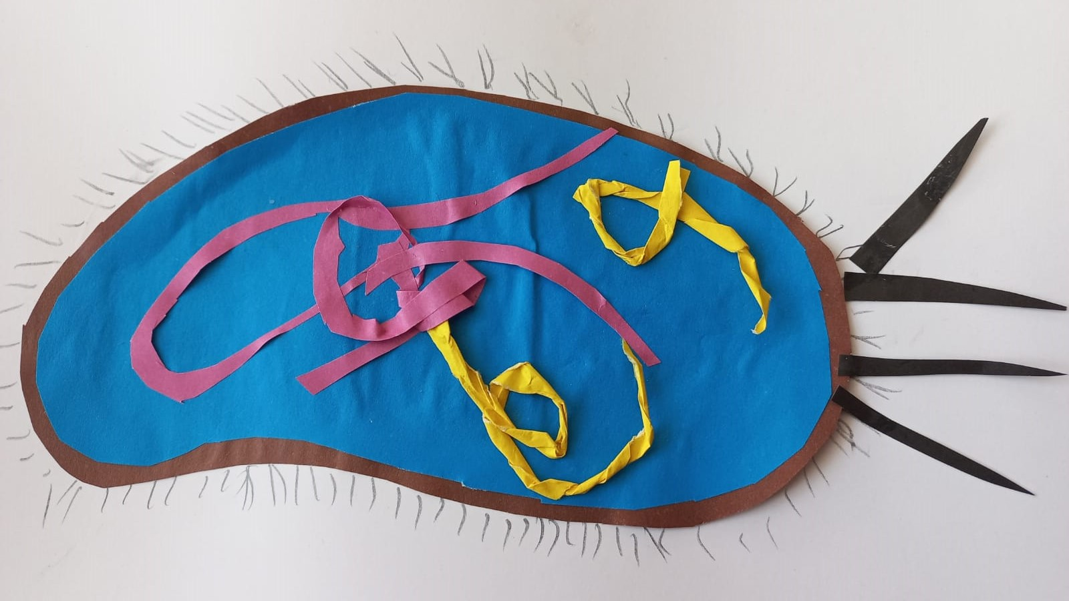

Slide 14
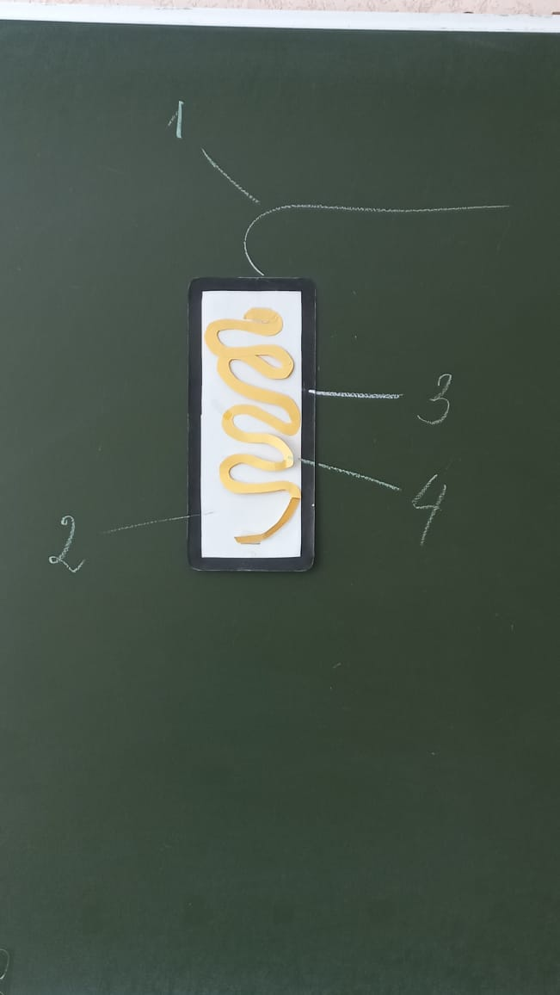
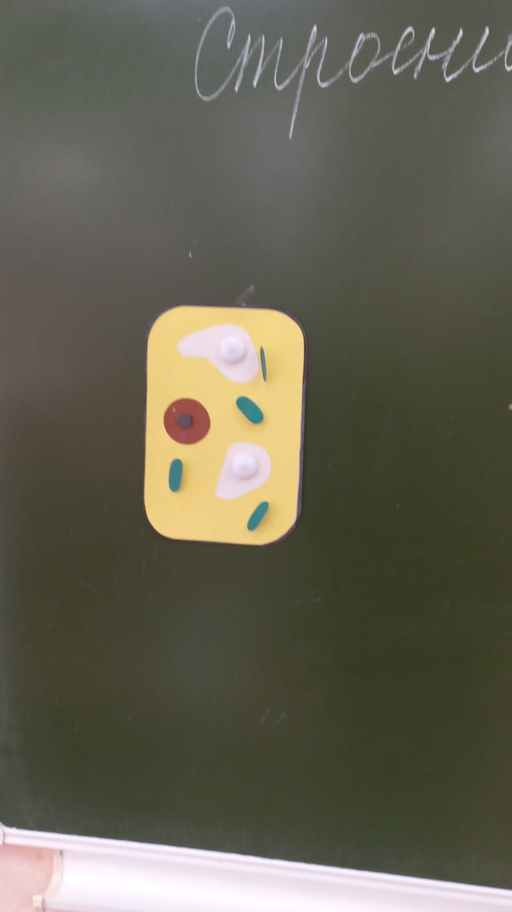

Slide 15
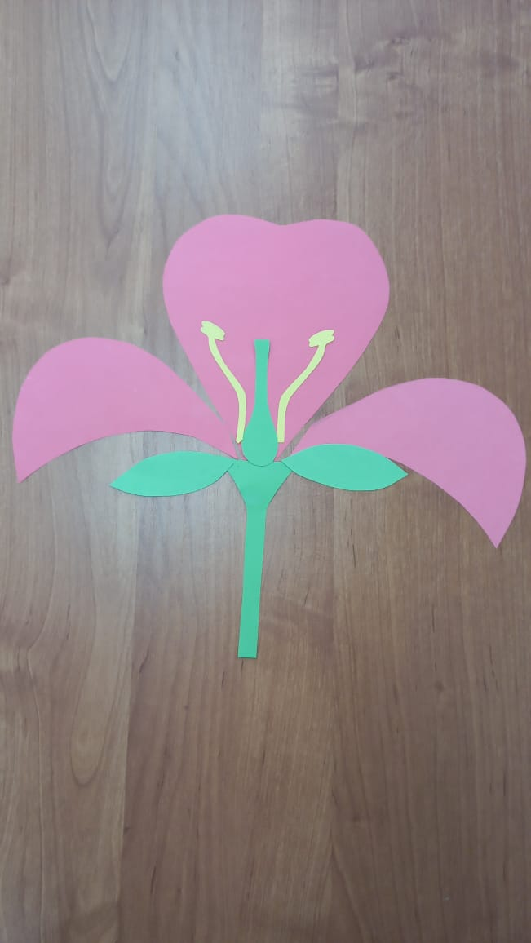
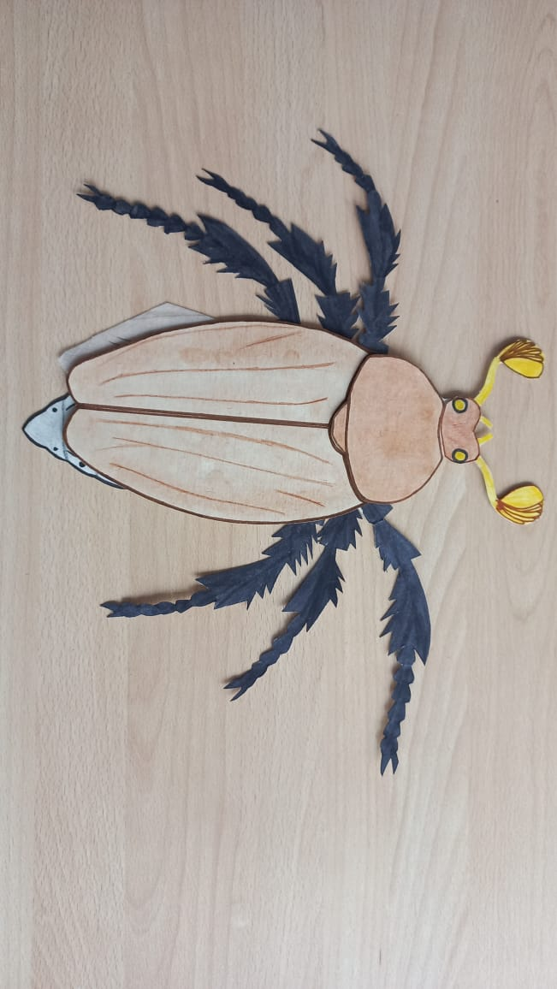

Slide 16
Технология опорных конспектов
пояснительные рисунки,
листы опорного сигнала
Основные требования:
лаконичность
структурность
компактность расположения учебного материала
простота изображения и доступность для понимания
выделение основного материала цветом, величиной знаков
отображение учебного материала с использованием сокращений, графиков, диаграмм, стрелок, символов.

Slide 17
Рекомендации по использованию рисуночного письма при составлении опорного конспекта:
Рисунки-сигналы должны быть простыми, чтобы их можно было легко и быстро изобразить на классной доске (и в рабочих тетрадях) в ходе беседы и при этом не требовалось специальное умение хорошо рисовать.
Информативность: важно, чтобы часть сигналов могла быть использована при составлении характеристики нескольких систематических групп животных или целого ряда биологических процессов и позволяла вносить в них некоторые изменения, отражающие особенности той или иной систематической группы.
3. Для изображения органов одной системы используется один цвет. Системы органов животных отобразить в виде обобщенных рисунков-сигналов несколько труднее, так как их строение нельзя чрезмерно упрощать. Поэтому чаще приходится ограничиваться схематическим изображением отдельных органов и других анатомических структур.

Slide 18
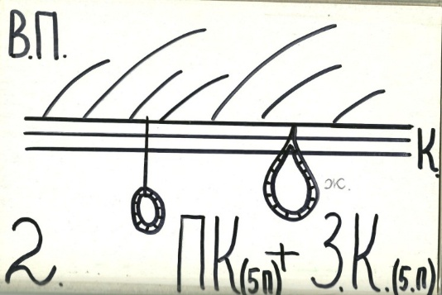
Информационные модели
Пиктограмммы- символическое изображение, заменяющее слова. Главное свойство пиктограммы-простота и выразительность.

Slide 19
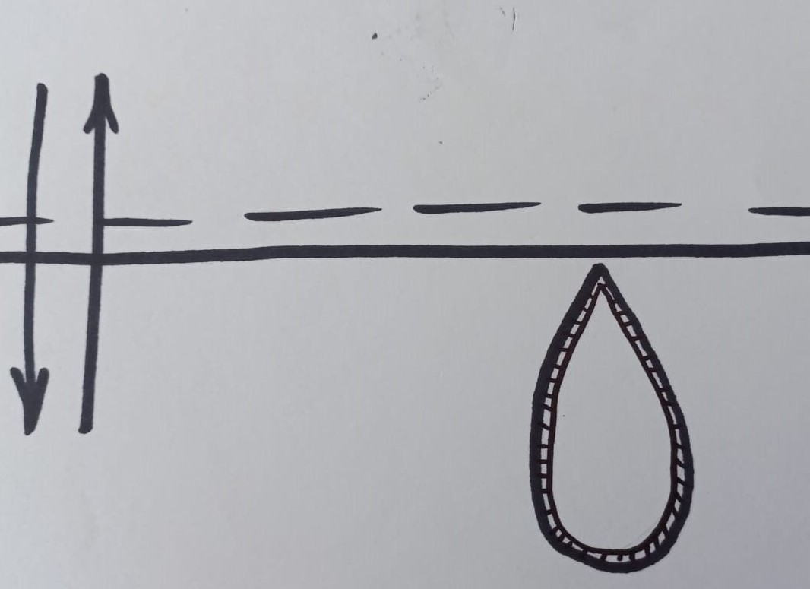
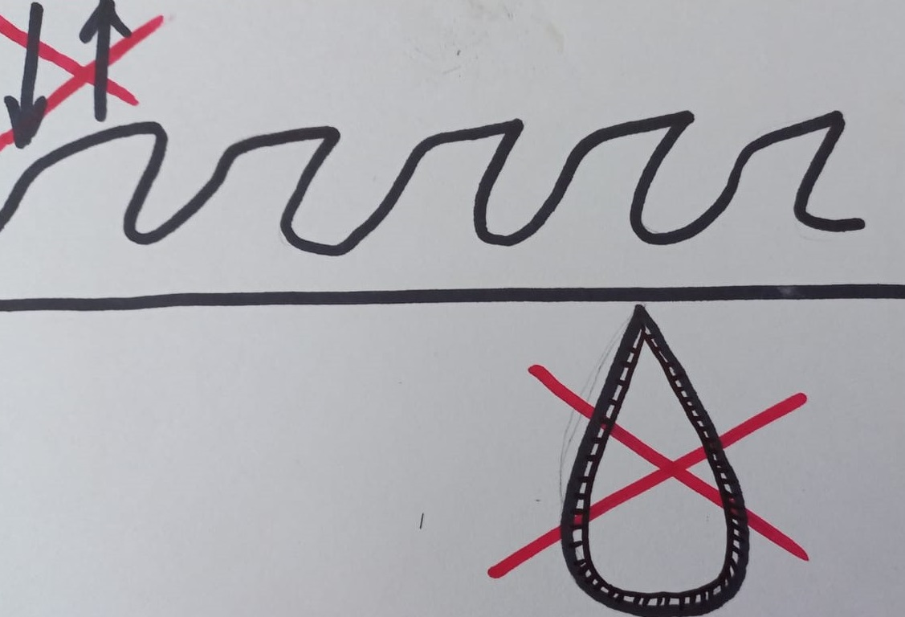
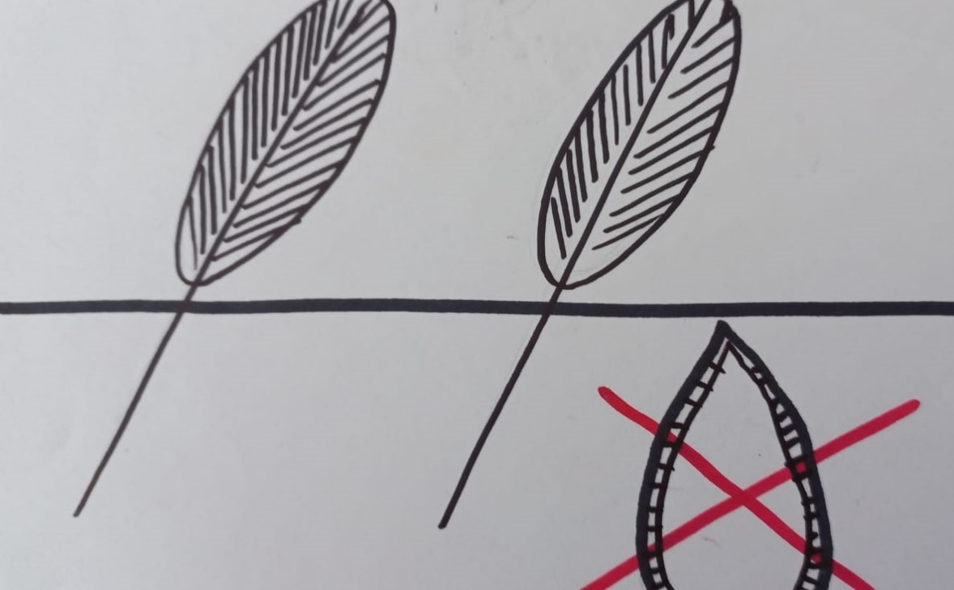
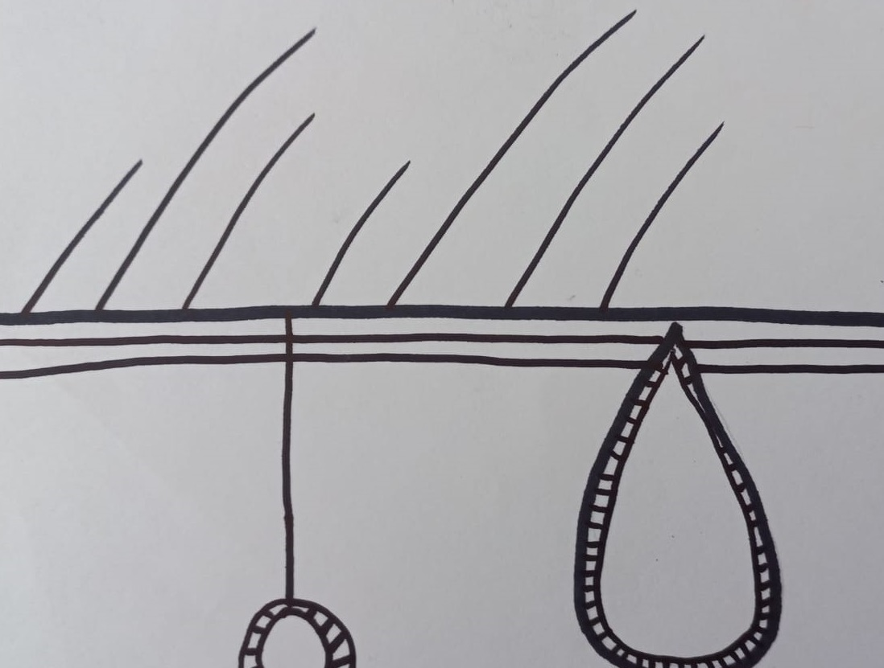

Slide 20
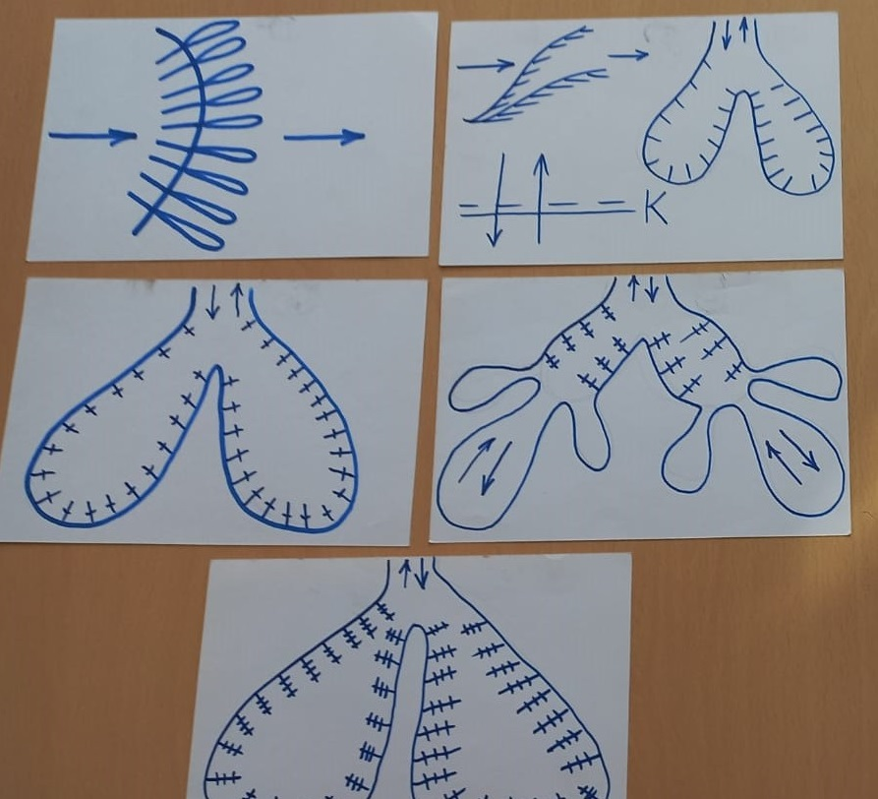

Slide 21
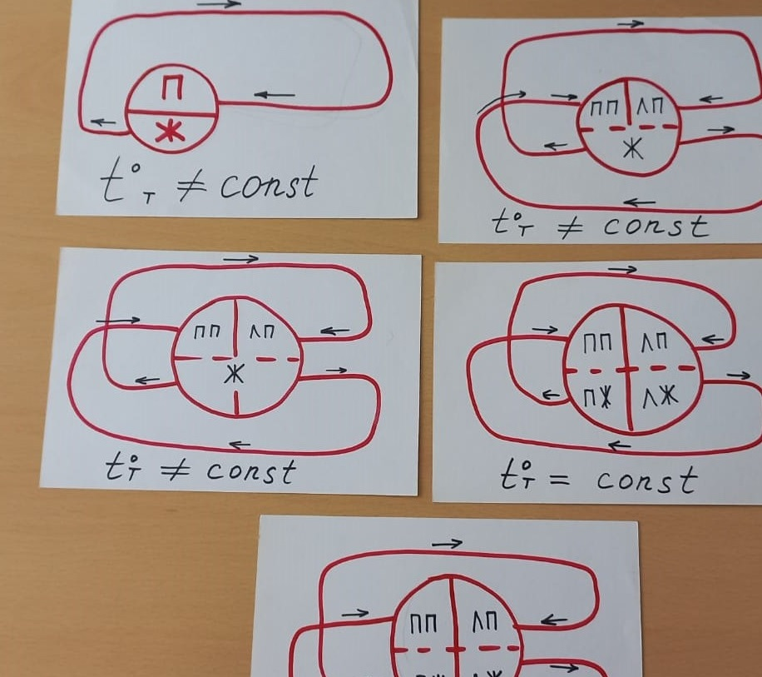

Slide 22
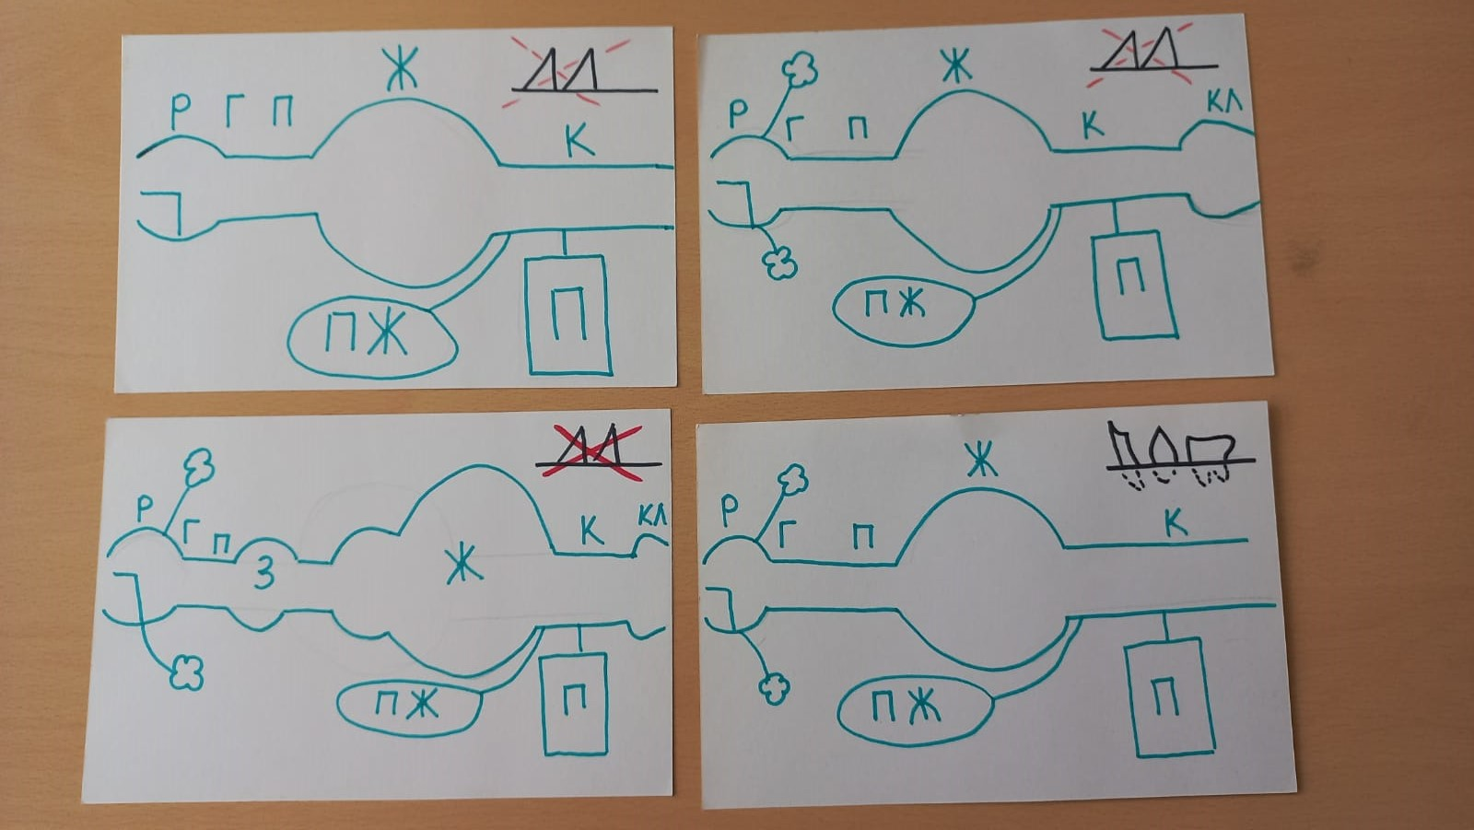

Slide 24
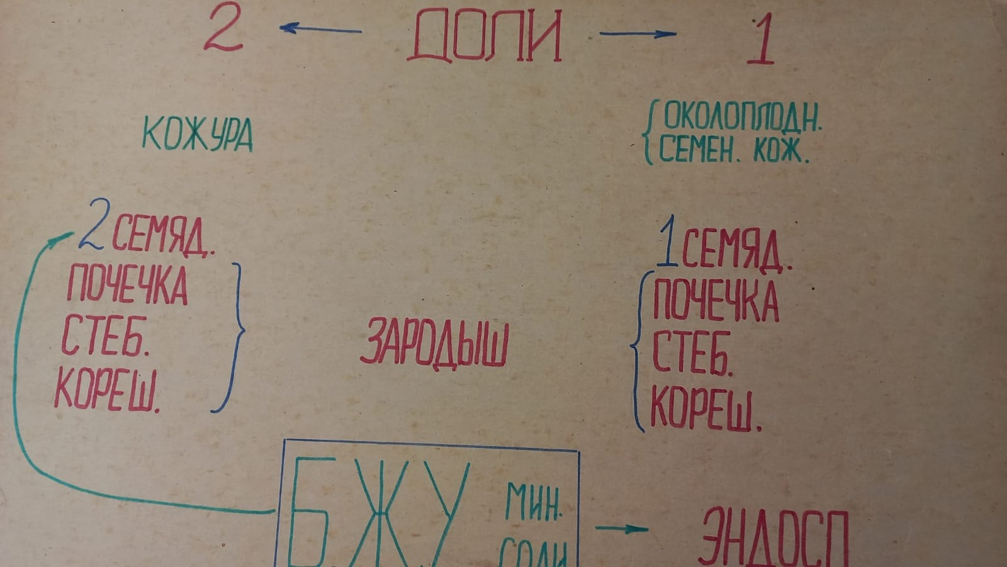

Slide 25
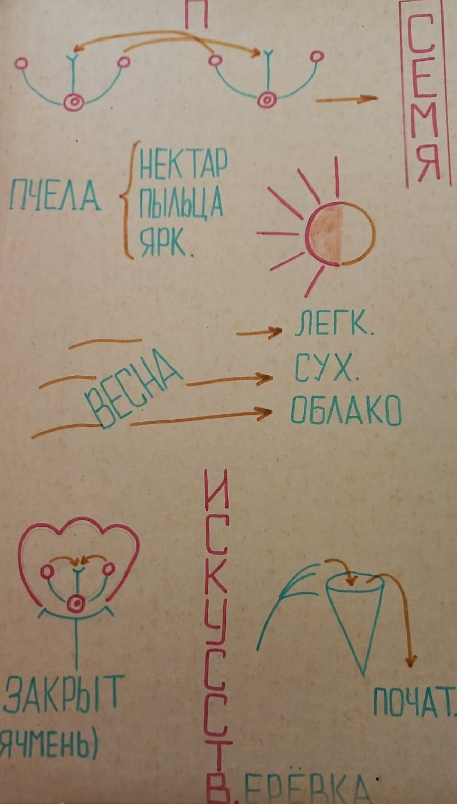

Slide 26
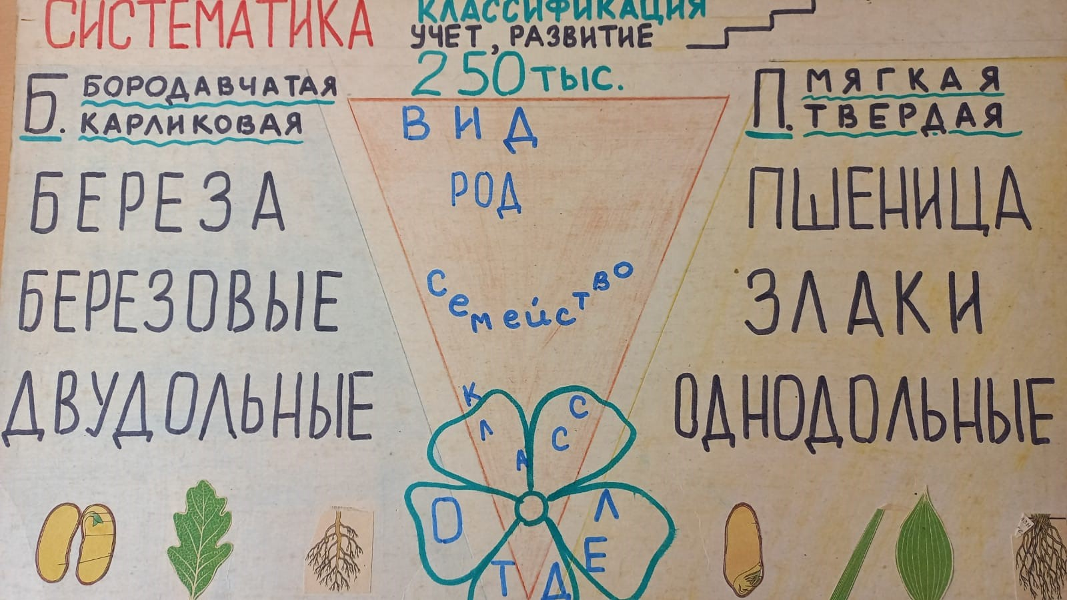

Slide 27
Требования для учащихся к оформлению графического конспекта (рекомендации):
Учебный материал должен помещаться на одной странице тетради
2) Пользоваться знаковыми системами любых учебных
дисциплин или своими
3) Необходимый текст оформлять печатными буквами
4) При работе над конспектом, желательно применять
четыре основных цвета (красный, зелёный, синий, черный)
5) Работать только шариковой ручкой!
6) При составлении конспекта использовать дополнительную литературу
7) При подготовке к уроку, желательно текст проговорить вслух.

Slide 28
Л.М. Фридман
"Ценность листков с опорными сигналами как раз и состоит в том, что ученику представить их себе мысленно для припоминания значительно легче, чем страницу учебника"

Slide 29
Мнемотехника
Составление смысловой фразы
Царство, тип, класс, отряд, семейство, род, вид
Царский Терем Кто Откроет, Сразу Рыцарем Вернется.
валин, изолейцин, лейцин, лизин, метионин, фенилаланин, треонин, триптофан.
Валя изобрела лейку Лиза метлу Феня трещит трижды

Slide 30
Мнемотехника
2. Составление слова
Запомнить последовательность фаз митоза:
профаза, метафаза, анафаза, телофаза
По первым буквам составим словосочетание «Поставить МАТ»
3. Рифмизация
ткани животных:
Эпителиальная, нервная, соединительная, мышечная.
Стих по первым буквам:
«Этот царь Наглей врага, Снова шлет Меня в бега!»

Slide 31
Мнемотехника
4. Образование смысловых фраз
Этот способ поможет нам запомнить круги кровообращения.
Большой круг кровообращения начинается с левого желудочка и заканчивается в правом предсердии
Для лучшего запоминания используем фразу: «Большой лев желает править придворными».
Малый (легочный) круг кровообращения — с правого желудочка, и заканчивается в левом предсердии
Опять же составим фразу: «Маленький принц желает любви придворным».

Slide 32
Спасибо за внимание!

